Slide 1
Verksamhetsplan 2022
Vision Kommunavdelning Jönköping
Du ska få ut så mycket
som möjligt av ditt arbetsliv.

Slide 2
Innehållsförteckning
2
Innehållsförteckning 2
Övergripande målsättning för 2022 2
Visions mål & hjärtefrågor 3
Diverse personer har ordet 4
Planerade aktiviteter 2022 5
Arvoden & fackavgift 2022 6
Info Hälsocheck & Stipendium 6
Budget för verksamhetsåret 2022 7
Bli skyddsombud! 8
Övergripande målsättning för 2022
På Visions förbundsmöte 24/9–26/9-2020 beslutades det om det övergripande målet och tre nya hjärtefrågor:
Visions övergripande mål - Fler medlemmar för ökad facklig styrka och tre hjärtefrågor ligger till grund för Visions arbete. Med utgångspunkt från dem jobbar vi på alla nivåer för att göra arbetslivet bättre för Visions medlemmar. Allt för att du som är medlem ska få ut så mycket som möjligt av ditt arbetsliv.

Slide 3
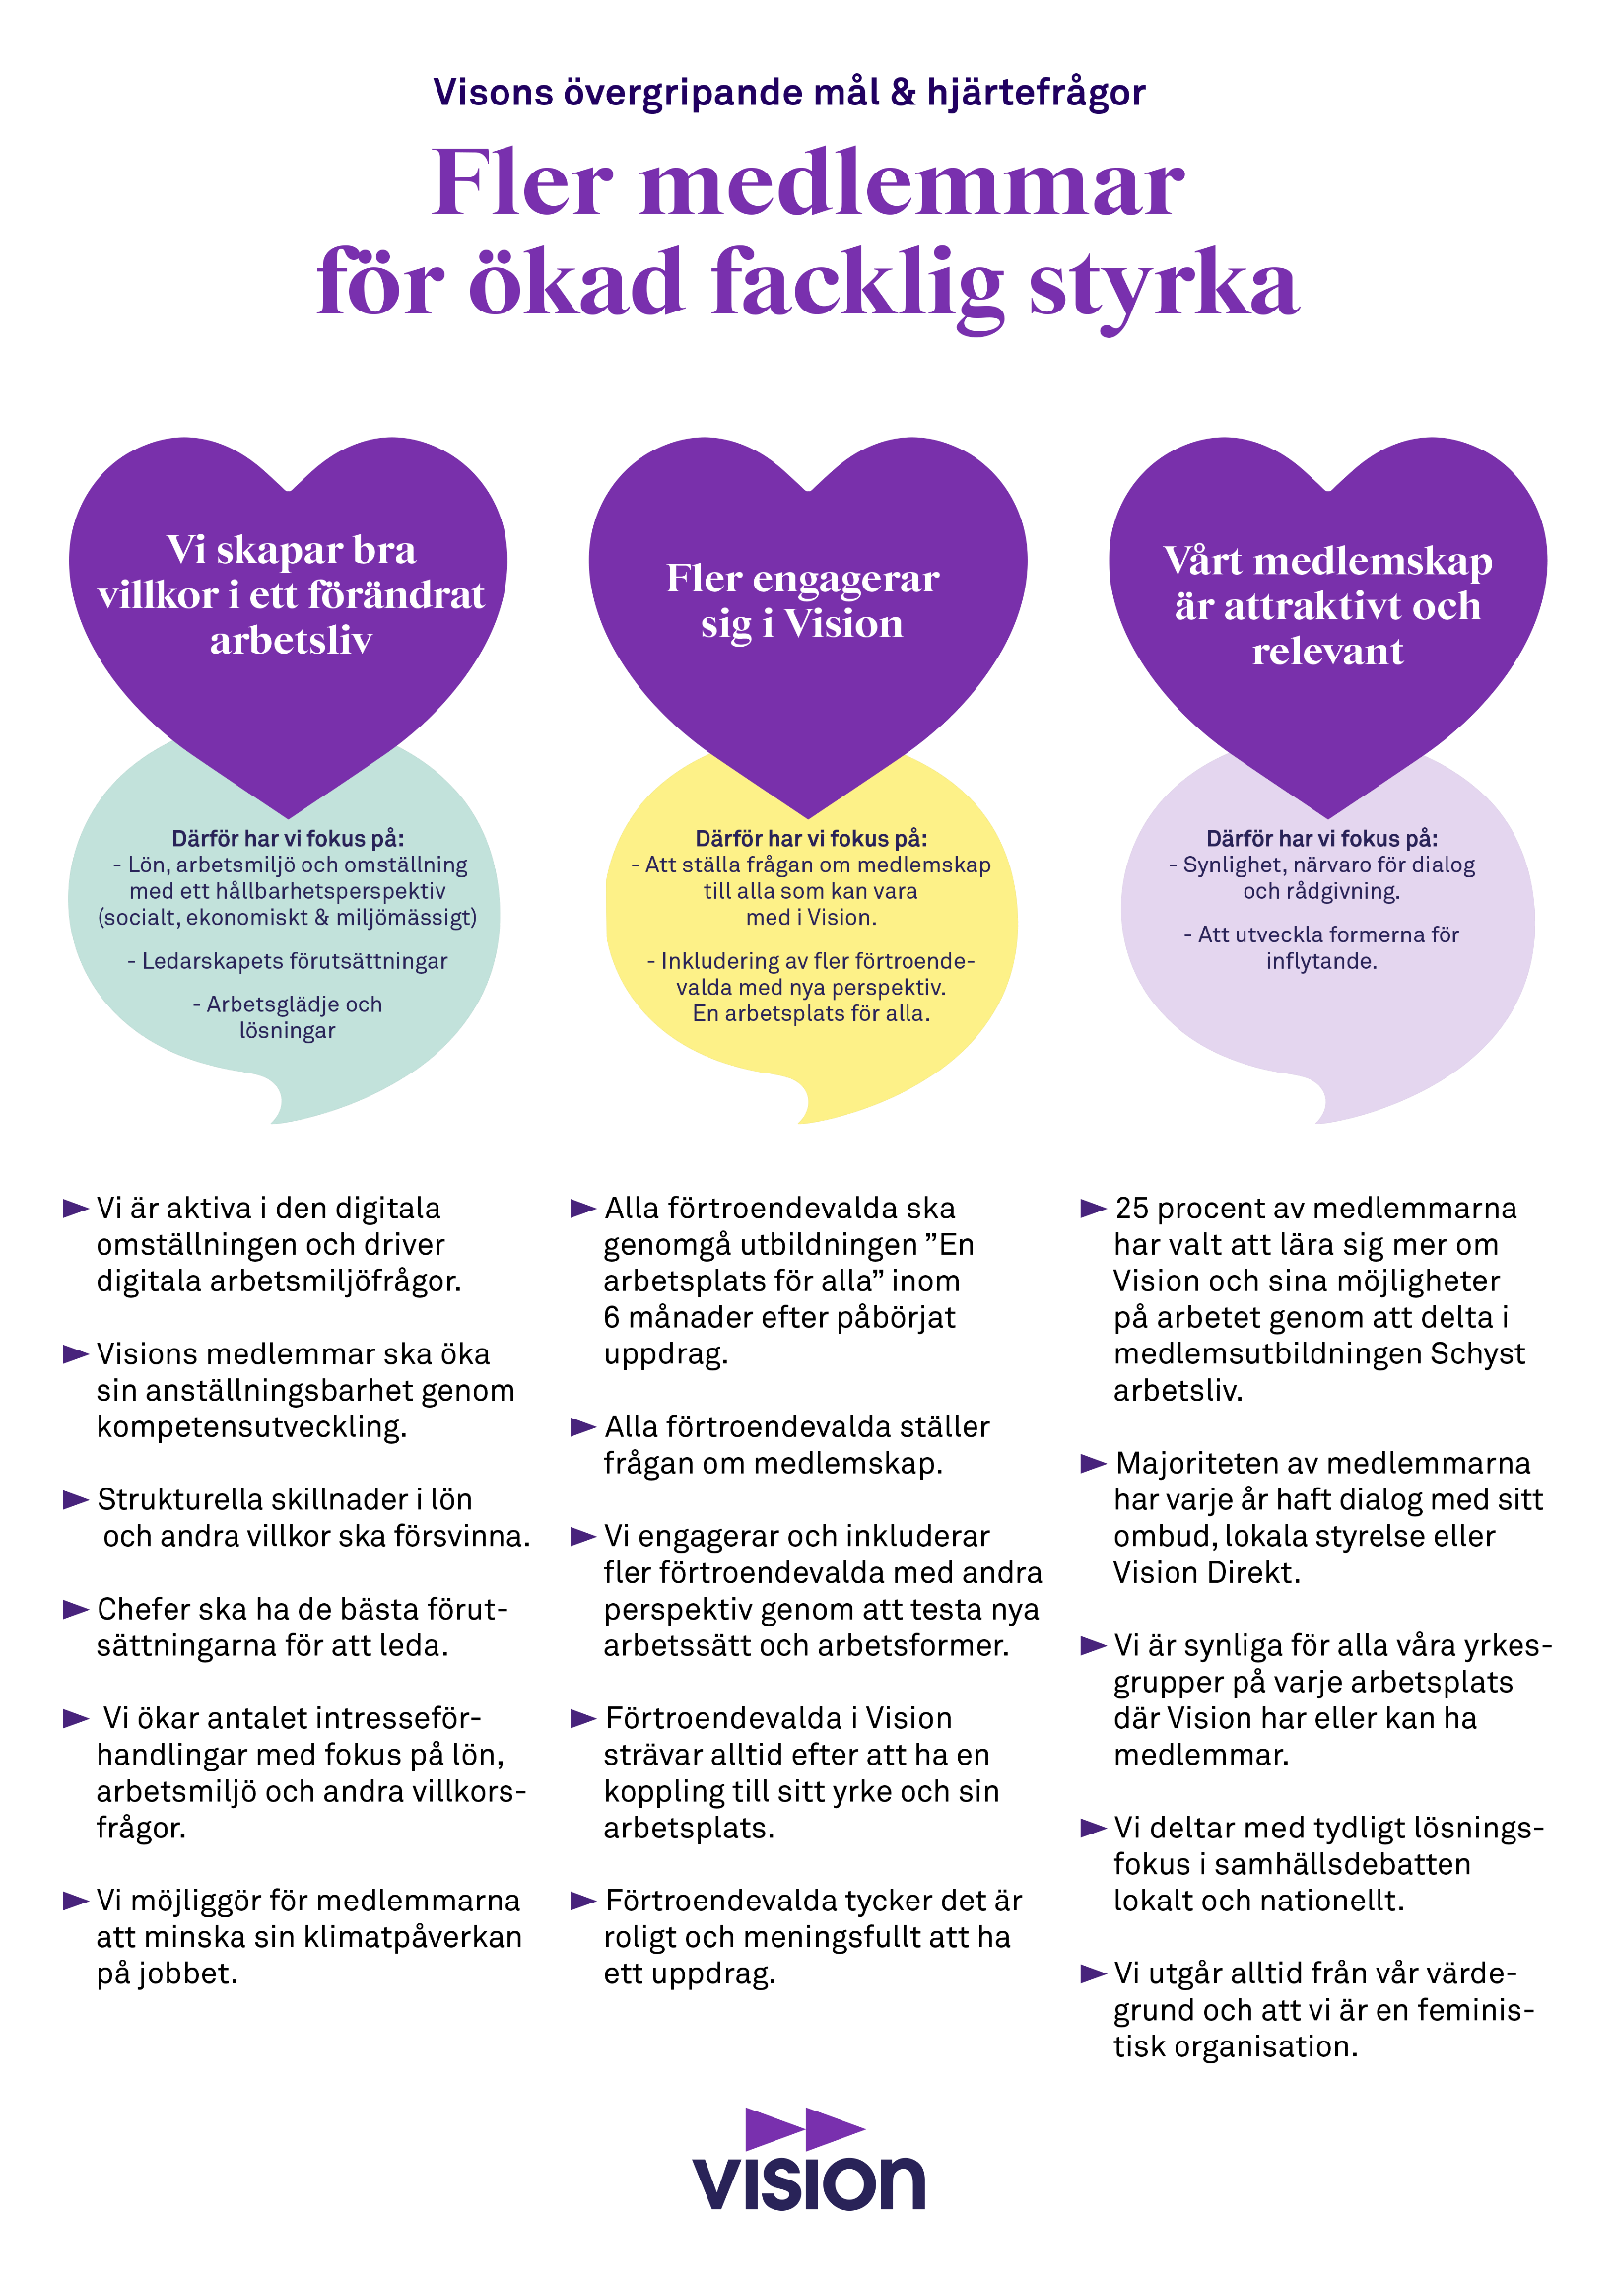
3

Slide 4
Innehållsförteckning
4
Några ord från styrelsen
Innehållsförteckning 2
Ordförande har ordet 2
Planerade aktiviteter 2020 3
Visions målsättning & hjärtefrågor 4
Arvoden & fackavgift 2020 6
Löneavtal? 6
Budget för verksamhetsåret 2020 7
Maria Carlsson, ordförande:
”Tillsammans gör vi varandra bra! Det har varit en tuff tid för alla under pandemin och det har varit ett givande och tagande från alla för att vi ska klara detta. Jag är imponerad av att vi alla gjort så att vi lyckats på så många sätt. Det var tufft när allt startade och alla möten blev digitala och det är lika tufft nu när vi är påväg tillbaka. Jag ser nu fram emot ett 2022 där vi förhoppningsvis kommer att kunna ses i fysiska möten. Jag vill tacka er alla för det fantastiskt arbete ni och vi gjort tillsammans! ”
David Eriksson, sekreterare:
”Det har varit snart två tuffa år för oss alla när Covid-19 förändrade arbetssituationerna för avdelningens medlemmar och oss förtroendevalda. Vi ser nu att man lättar på restriktioner och hoppas att vi under 2022 kommer kunna erbjuda att ses utanför den digitala världen vid medlemsaktiviteter. Under 2022 så önskar vi kunna besöka våra viktiga skyddsombud och medlemmar för att precis som i en av hjärtefrågorna fokusera på att bli mer synliga och närvara för dialog och rådgivning.
27 oktober 2021 var det skyddsombudensdag, vilket vi i Visions Jönköpingskommunavdelning uppmärksammade med en liten gåva för att visa tacksamhet för deras arbete i er arbetsmiljö.”

Slide 5
Planerade aktiviteter 2022 för medlemmar och ombud
5
Frukostmöten vår och höst
Höstmöte
Årsmöte
Arbetsplatsträffar (så många det bara går!)
Rekrytering & organisering!
Föreläsning
Ombudsträffar
Ombudsutbildningar

Slide 6
Arvoden och fackavgift för 2022
6
När det gäller fasta arvoden till styrelse, valutskott och revisorer föreslår styrelsen att de ligger kvar på samma nivå som tidigare år.
Ordförande 15 000 kr/år Sektionsordförande 5 000 kr/år
V ordförande 7 500 kr/år Revisorer (x2) 1 500 kr/år
Kassör 7 500 kr/år Valutskott sammank 1 500 kr/år
Mötesarvodet för styrelsen och valutskottet föreslås även det ligga kvar på samma nivå som tidigare år; 180 kr/sammanträde.
När det gäller avgiften till Vision föreslår styrelsen att den ligger kvar på samma nivå som tidigare. Det innebär att du betalar 1% av din månadslön i avgift till Vision centralt och 0,20% till Visions kommunavdelning i Jönköping.
Då avdelningens Hälsocheck varit en mycket uppskattad och välanvänd aktivitet i verksamheten föreslår styrelsen att vi fortsätter med den med samma förutsättningar som tidigare, det vill säga max 500 kr/medlem och 75 000 kronor avsatta i budget.
Stipendiet infördes till 2020 där man som medlem kan söka stipendium för avslutade studier i kategorierna ”kvällskurs”, ”gymnasiestudier” och ”högskolestudier”. Då utrymme ännu inte funnits att utvärdera aktiviteten föreslår styrelsen att fortsätta med den även 2022 med samma förutsättningar för varje enskild medlem och i budget.
Hälsochecken & Stipendium

Slide 7
Budget för 2022
7
Intäkter
Medlemsavgifter 650 000
Summa intäkter 650 000
Kostnader
Medlemsinriktat arbete & aktiviteter 120 000
Höstmöte 90 000
Arvoden 90 000
Årsmöte 75 000
Utbildning 70 000
Ombudsverksamhet 40 000
Konferens 25 000
Styrelsen 25 000
Expeditionen 20 000
Rekrytering & utåtriktade aktiviteter 30 000
Övrigt 20 000
Gåvor 15 000
Förhandlingsverksamhet 10 000
Habo-sektionen 10 000
Hälsochecken 75 000
Stipendium 25 000
Summa kostnader 740 000
Resultat - 90 000

Slide 8
Vill du bli ombud för Vision i din arbetsgrupp?
Vill du bli skyddsombud och arbeta för en bättre arbetsmiljö och en tryggare arbetsplats?
Prata med de andra Visions-medlemmarna på din arbetsplats så kan ni välja dig som ombud!
Kontakta sedan Visions expedition för att registrera att du är ombud via jonkopingsavdelningen@fv.vision.se (eller i förväg om du/ni vill ha mer information om hur det hela går till)!

